Slide 1

Swing程序设计
主讲人：赵峰

Slide 2
本次课程内容
Swing的层次结构
常用的窗体JFrame和JDialog
JLabel和Icon
常用的布局管理器
JPanel和JScrollPane
按钮组件
列表组件
文本组件
常用的事件监听

Slide 3
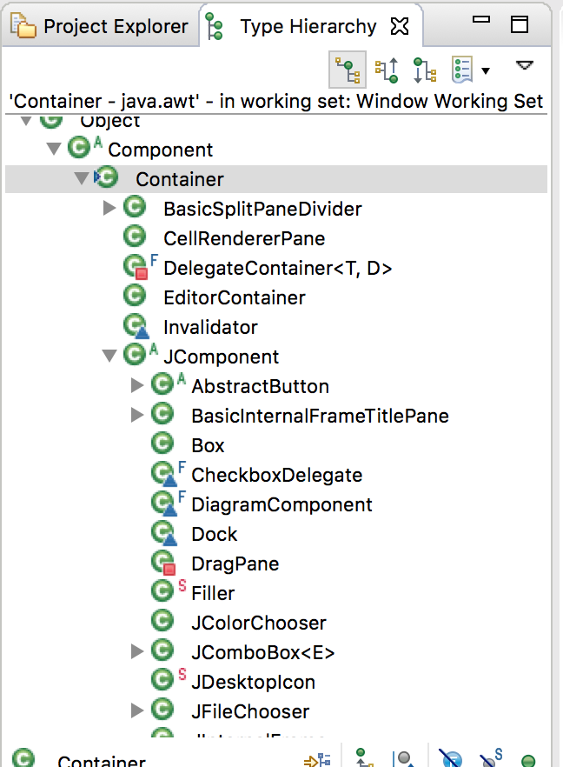
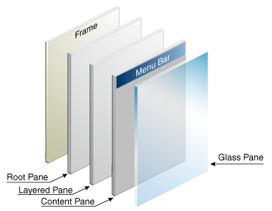
Swing的层次结构
本章内容不做要求，学习本章内容是为了巩固之前的面向对象

Slide 4
Swing的层次结构
Swing类 | 定义
JButton | 按钮
JCheckBox | 复选框
JFrame | 主体框架
JDialog | 对话框
JLabel | 标签
JRadioButton | 单选框
JList | 列表框
JTextField | 文本框
JPasswordField | 密码框
JTextArea | 多行广西框
JComBox | 下拉列表框

Slide 5
Swing的层次结构
除上表之外，还有JPanel, JScrollPane
JPanel是一个窗体程序的子区域，详情见后面的部局管理器
JScrollPane是一个带滚动条的窗体程序的子区域。

Slide 6
常用的窗体JFrame和JDialog
JFrame类代表一个主窗体
构造方法
new JFrame()
new JFrame(String title)
常用的方法
void add(Component comp)
void setVisible(boolean show)
void setSize(int width, int height)
void setDefaultCloseOpenOperation(int operation) //这个参数是定义好的常量
DO_NOTHING_ON_CLOSE
DISPOSE_ON_CLOSE
HIDE_ON_CLOSE
EXIT_ON_CLOSE 这个最常用

Slide 7
常用的窗体JFrame和JDialog
JDialog类代表一个对话框
构造方法
new JDialog(JFrame owner)
new JDialog(JFrame owner, boolean modal)
除这个之外，请关注一下JFileChooser，这是一个文件选择的对话框
    JFileChooser chooser = new JFileChooser();
FileNameExtensionFilter filter = new FileNameExtensionFilter(
"JPG & GIF Images", "jpg", "gif");
chooser.setFileFilter(filter);
int returnVal = chooser.showOpenDialog(parent);
if(returnVal == JFileChooser.APPROVE_OPTION) {
System.out.println("You chose to open this file: " +
chooser.getSelectedFile().getName());
}

Slide 8
JLabel和Icon
JLabel代表一个标签
构造方法
new JLabel()
new JLabel(String title)
new JLabel(String title,Icon icon, int aligment)
Icon是一个接口，如果你要构建一个图标，你就需要实现一个Icon,并且实现
public int getIconHeight()
public int getIconWidth()
public void paintIcon(Component arg0, Graphiscs arg1, int x, int y)
Swing中还有一个ImageIcon实现了Icon

Slide 9
常用的布局管理器
绝对布局（也就是不会布局）
Container.setLayout(null)
Component.setBouns(int x, int y, int width, int height)
流布局（自动换行）
new FlowLayout()
new FlowLayout(int alignment) 参数是常量
new FlowLayout(int alignment, int horizGap, int vertGap) 水平|垂直间距
边界布局（南北中西中）
网络格布局

Slide 10
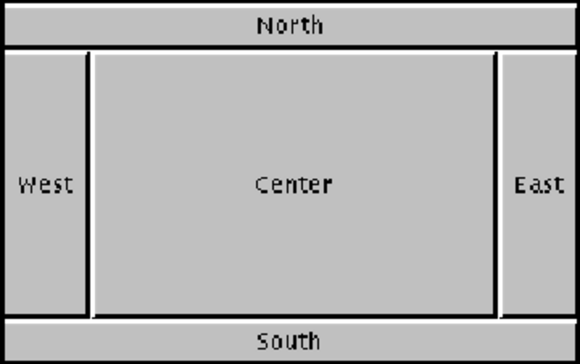
常用的布局管理器
边界布局
new BorderLayout()
几个String常量
BorderLayout.NORTH
BorderLayout.SOUTH
BorderLayout.EAST
BorderLayout.WEST
BorderLayout.CENTER
上北下南左西右东中

Slide 11
常用的布局管理器
网格布局管理器
new GridLayout(int rows, int columns)
new GridLayout(int rows, int columns, int horizGap, int vertGap)

Slide 12
JPanel和JScrollPane
JPanel和JScrollPane主要用于布局嵌套
JScrollPane带滚动条

Slide 13
按钮组件
提交按钮组件
new JButton()
new JButton(String text)
new JButton(Icon icon)
new JButton(String text, Icon icon)
单选按钮及按钮组(ButtonGroup)
new JRadioButton()
new JRadioButton(Icon icon)
new JRadioButton(Icon icon, boolean selected)
new JRadioButton(String text)
new JRadioButton(String text, Icon icon)
new JRadioButton(String text, Icon icon, boolean selected)

Slide 14
按钮组件
复选按钮及按钮组(ButtonGroup)
new JCheckBox()
new JCheckBox(Icon icon, boolean selected)
new JCheckBox(String text, boolean selected)

Slide 15
列表组件
下拉列表框组件
new JComboBox()
new JComboBox(ComboBoxModel dataModel) 注意这是个接口
new JComboBox(Object[] arrayData) 下拉框显示数组元素的toString方法的返回值
new JComboBox(Vector vector)
列表框组件
new JList()
new JList(Object[] listData)
new JList(Vector listData)
new JList(ListModel dataModel) 注意这是个接口,它有个默认实现

Slide 16
文本组件
文本框组件
new JTextField()
new JTextField(String text)
new JTextField(int width)
new JTextField(String text, int width)
new JTextField(Document docModel, String text, int width) //注意第一个参数是接口
密码框组件
new JPasswordField()
new JPasswordField(String text)
new JPasswordField(int width)
new JPasswordField(String text, int width)
new JPasswordField(Document docModel, String text, int width) //注意第一个参数是接口

Slide 17
文本组件
文本域组件
new JTextArea()
new JTextArea(String text)
new JTextArea(int rows, int columns)
new JTextArea(Document docModel)
new JTextArea(Document docModel, String text, int rows, int columns) //注意第一个参数是接口

Slide 18
常用的事件监听
理解事件与消息
面象对象三特征：封装、继承、多态
面象对象五大原则：单一职责原则、开闭原则、替换原则、依赖倒置原则、接口隔离原则
面象对象方法的实践：类，对象，属性，方法
事件是方法对外的接口，事件包括事件源，事件及监听程序
java.awt.event.ActionListener 组件被点击 AbstractButton.addActionListener
java.awt.event.FocusListener 组件的焦点事件 JComponent.addFocusListener

